Slide 1

a zöld innovációt támogató pályázati lehetőségek
Dr. Birkner Zoltán
elnök
Nemzeti Kutatási, Fejlesztési és Innovációs Hivatal

Slide 2
A megújuló KFI pályázati rendszer pillérei
Tudástermelés
Alapkutatások
Egyéni kiválóság támogatása
Társadalmi-gazdasági hasznosság
Együttműködés,
tudásáramlás
Globális kihívások alkalmazott kutatásai
Alkalmazott kutatás
Kísérleti fejlesztés
Tudásfelhasználás
Innovációs ökoszisztéma
Vállalati innováció
KKV-k bevonása
Startup támogatás
Az új finanszírozási rendszer a 2021-től induló Horizont Európa uniós kutatási és innovációs keretprogramjának logikáját követi.

Slide 3
Növekvő hazai finanszírozás: NKFI Alap
K+F forrás bővülése 2020-2022 között (Mrd Ft) Innovációs Alap + Kutatási Alap
 | K+F bázis, eredeti előirányzat | Forrásbővítés | Forrásbővítés megoszlása |  |  | Rendelkezésre álló összes forrás
 |  |  | NKFI Alap | Nemzeti Laborok | ELKH
2020 | 148,5 | 32,0 | 17,9 | 12,0 | 2,1 | 180,5
2021 | 179,9 | 32,0 | 32,0 |  |  | 211,9
2022 | 211,9 | 32,0 | 32,0 |  |  | 243,9
Az NKFI Alap a célok mentén Kutatási Alapra és Innovációs Alapra oszlik.

Slide 4
Innovációs pályázatok az NKFI Alapból 2020-ban
Konstrukció megnevezése | 2020. évi keret (Mrd Ft)
Piacvezérelt KFI támogatása | 40,88
KKV Start Innováció | 12,00
Gyorsítósáv | 2,00
Startup factory | 2,00
Iparjog | 0,08
Nyílt Innováció | 1,00
Kompetencia Központok | 7,50
Nemzetközi rásegítő programok | 3,80
COVID Alap | 3,00
Befektetés a Jövőbe Alap | 7,00
Innovációs Alap összesen | 79,26
Az innovációs pályázatok célja, hogy a megítélt támogatások növeljék a hazai vállalkozások együttműködéseit, versenyképességét

Slide 5
Kutatási pályázatok az NKFI Alapból 2020-ban
Konstrukció megnevezése | 2020. évi keret (Mrd Ft)
Tématerületi Kiválósági Program | 47,34
Új Nemzeti Kiválóság Program | 4,00
Kutatási témapályázatok | 6,60
Posztdoktori, fiatal kutatói kiválósági program | 4,80
Élvonal kutatási kiválósági program | 3,00
Kutatási Alap összesen | 65,74
A kutatási pályázatok célja, hogy a támogatások segítsék az alapkutatásokat, ösztönözzék azok gyakorlati hasznosulását.

Slide 6

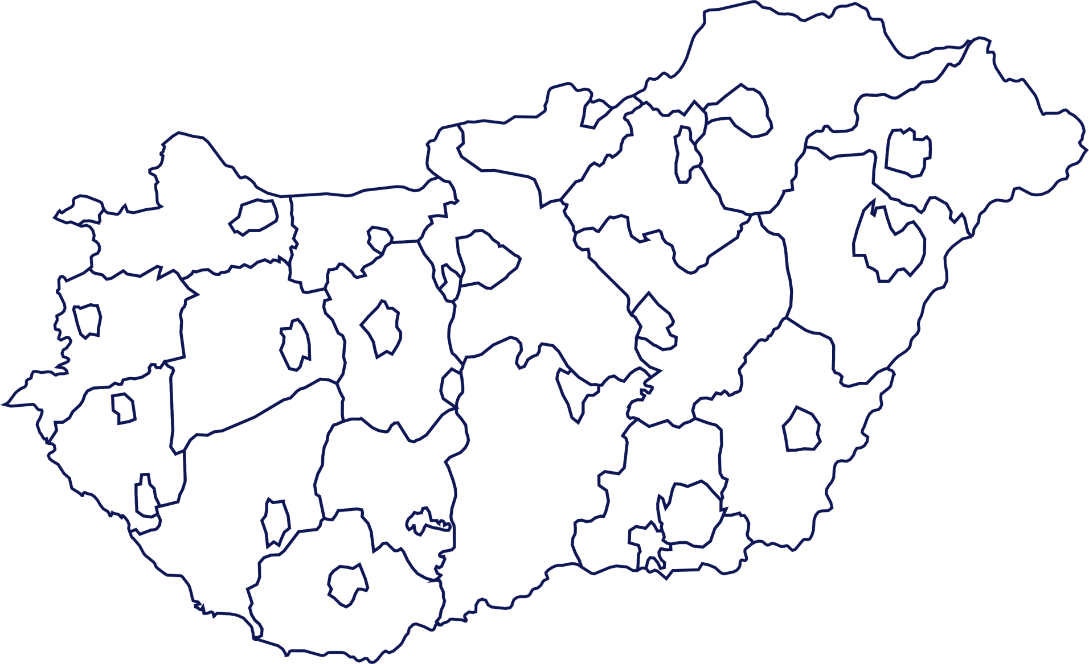











A megújuló innovációs ökoszisztéma
1x
2x
1x
1x
1x
1x
1x
2x
1x
1x
1x
12x
1x
2x
1x
5x
1x
3x
1x
1x
1x
11x
1x
2x
1x
1x
1x
1x
1x
1x
1x
Kompetencia Központok 10 db
2x
1x
6x
1x
1x
Felsőoktatási Ipari
Együttműködési Központok (FIEK) 8 db
1x
1x
1x
1x
Egyetemi
Innovációs Ökoszisztéma 23 db
Nemzeti Laborok 18 db
Tudományos Innovációs Parkok 9 db

Slide 7
„Zöld” témák az innovációs pályázatokon
2018 óta közel 3 milliárd forint értékben kaptak támogatást fenntarthatósággal kapcsolatos innovációk.
Nyitott/hamarosan megnyíló
releváns pályázatok:
Piacvezérelt KFI 20 Mrd Ft
Nemzetközi programok 3,8 Mrd Ft
Gyorsítósáv 2 Mrd Ft
Iparjog 0,08 Mrd Ft

Slide 8
„Zöld” témák az intézményi és egyéni kutatásokban
Tématerületi Kiválósági Program 2020
„Intézményi Kiválóság” 4 program 1,6 Mrd Ft
„Nemzeti kihívások” 2 program 1,15 Mrd Ft
OTKA-pályázatok 2020
A benyújtott projektek 15%-a zöld témát érint.
327 nyertesből 44 (13,5%) zöld témát kutat.
Köztük 60%-40% a fiatal/senior kutató.

Slide 9
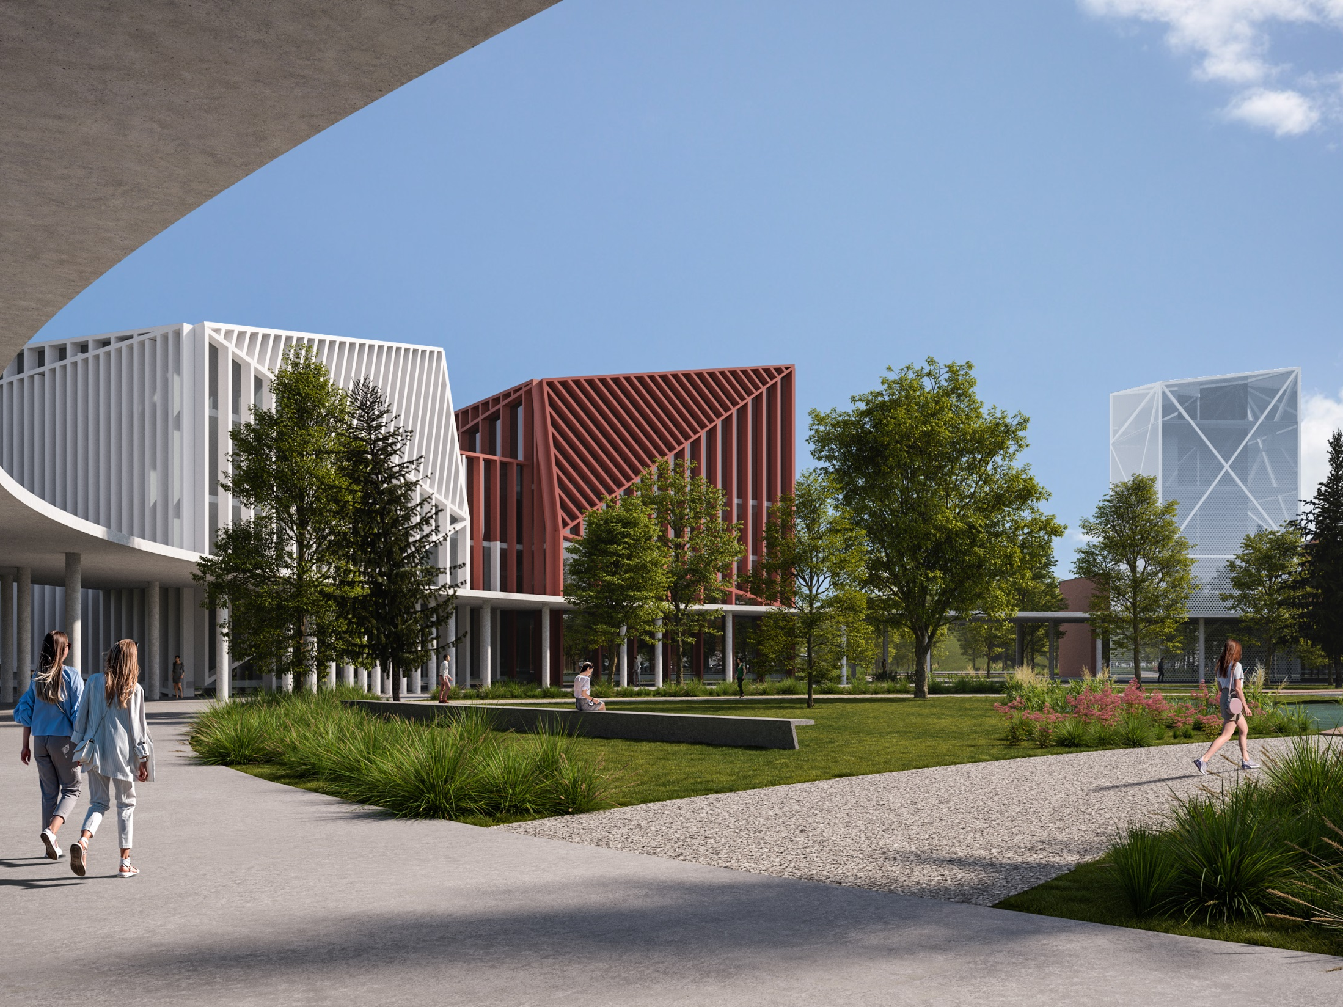
„Zöld” innováció az új ökoszisztémában
Kompetencia Központok
Pannon Egyetem 4,8 Mrd Ft
SZTE Szeged 4 Mrd Ft
ME Miskolc 4,99 Mrd Ft
Nemzeti Laborok (előkészületben)
Éghajlatváltozás
Agrártechnológia
Tudományos és Innovációs Parkok (előkészületben)
Nagykanizsa: megújuló energia, víztechnológia, hulladék
Pécs: zöld gazdaság, egészséggazdaság, élelmiszeripar
Miskolc: fenntarthatóság, környezetvédelem, hulladék

Slide 10
Zöldgazdaság Finanszírozási rendszer (ZFR)
Fókusz:
Energiahálózat
Alternatív energiaellátás
Energiaközösségek
összesen 12 Mrd Ft keretösszeggel 4 féle ZFR pályázati konstrukció
a pályázatok forrását és értékelését az ITM biztosítja

Slide 11
H2020: Közvetlenül pályázható EU-források
Green Deal Call – szeptember 18-án megnyílt!
A keretprogram utolsó pályázati lehetőségei.
Teljes keretösszeg: 983 millió euró
Beadási határidő: 2021. január 26.
NKFIH dedikált pályázatíró tréning: 2021. szept. 28-29.
NKFIH projektmenedzsment tréning: 2021. szept. 24-25.
NKFIH pénzügyi-jogi szabályok konzultáció: 2021. okt. 5-6.

Slide 12
Megerősített hazai H2020 eszköztár
Cél:
A közvetlen EU-s forrásokban rejlő lehetőségek hatékonyabb kihasználása!
Nemzeti Kapcsolattartók (NCP)
Új típusú szakértői szolgáltatások
Rásegítő pályázatok hazai forrásból

Slide 13

KÖSZÖNÖM A FIGYELMET!
www.nkfih.gov.hu

